Slide 1
Команда route
Финансовый университет при правительстве Российской Федерации КОЛЛЕДЖ ИНФОРМАТИКИ И ПРОГРАММИРОВАНИЯ
Выполнил: студент группы 3ПКС-220
Мамедов Руслан
Преподаватель: Сибирев И.В.
2023

Slide 2
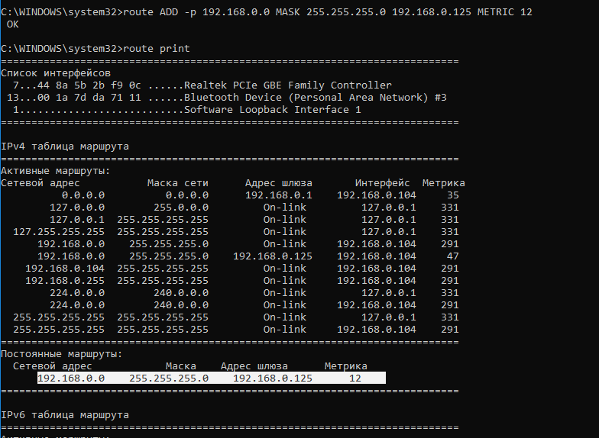
Определение
Команда, используемая для просмотра и управления таблицей маршрутизации IP в Unix-подобных операционных системах и операционных системах Microsoft Windows, а также в IBM OS/2 и ReactOS. Ручное управление таблицей маршрутизации характерно для статической маршрутизации.

Slide 3
Формат командной строки:
ROUTE [-f] [-p] [-4|-6] command [destination] [MASK netmask] [gateway] [METRIC metric] [IF interface]
Подсказку по параметрам командной строки можно получить используя встроенную справку (route/?):
-f - Очистка таблиц маршрутов от записей всех шлюзов. При указании одной из команд таблицы очищаются до выполнения команды.
-p - При использовании с командой ADD задает сохранение маршрута при перезагрузке системы. По умолчанию маршруты не сохраняются при перезагрузке. Пропускается для остальных команд, изменяющих соответствующие постоянные маршруты. Этот параметр не поддерживается в Windows 95.
-4 - Обязательное использование протокола IPv4.
-6 - Обязательное использование протокола IPv6.

Slide 4
command - Одна из следующих команд:
- PRINT - Печать маршрута
- ADD - Добавление маршрута
- DELETE - Удаление маршрута
- CHANGE - Изменение существующего маршрута
destination - Адресуемый узел.
MASK - Указывает, что следующий параметр интерпретируется как маска сети.
netmask - Значение маски подсети для записи данного маршрута. Если этот параметр не задан, по умолчанию используется значение 255.255.255.255.
gateway - Шлюз.
interface - Номер интерфейса для указанного маршрута.
METRIC - Определение метрики, т.е. цены для адресуемого узла. Чем ниже значение метрики, тем выше приоритет узла при построении маршрута.

Slide 5
Примеры:
route PRINT - отобразить таблицу маршрутов
route PRINT -4 - отобразить таблицу маршрутов только для IPv4
route PRINT -6 - отобразить таблицу маршрутов только для IPv6
route PRINT 157* - отобразить таблицу маршрутов только для узлов, начинающихся со 157
Если сетевой интерфейс (IF) не задан, то производится попытка найти лучший интерфейс для указанного шлюза.
route ADD 3ffe::/32 3ffe::1 - добавить новый маршрут для узла с IPv6
route CHANGE 157.0.0.0 MASK 255.0.0.0 157.55.80.5 METRIC 2 IF 2 - изменить существующий маршрут для узла IPv4
Параметр CHANGE используется только для изменения шлюза или метрики.
route DELETE 157.0.0.0 - удалить маршрут для IPv4.
route DELETE 3ffe::/32 - удалить маршрут для IPV6

